Slide 1
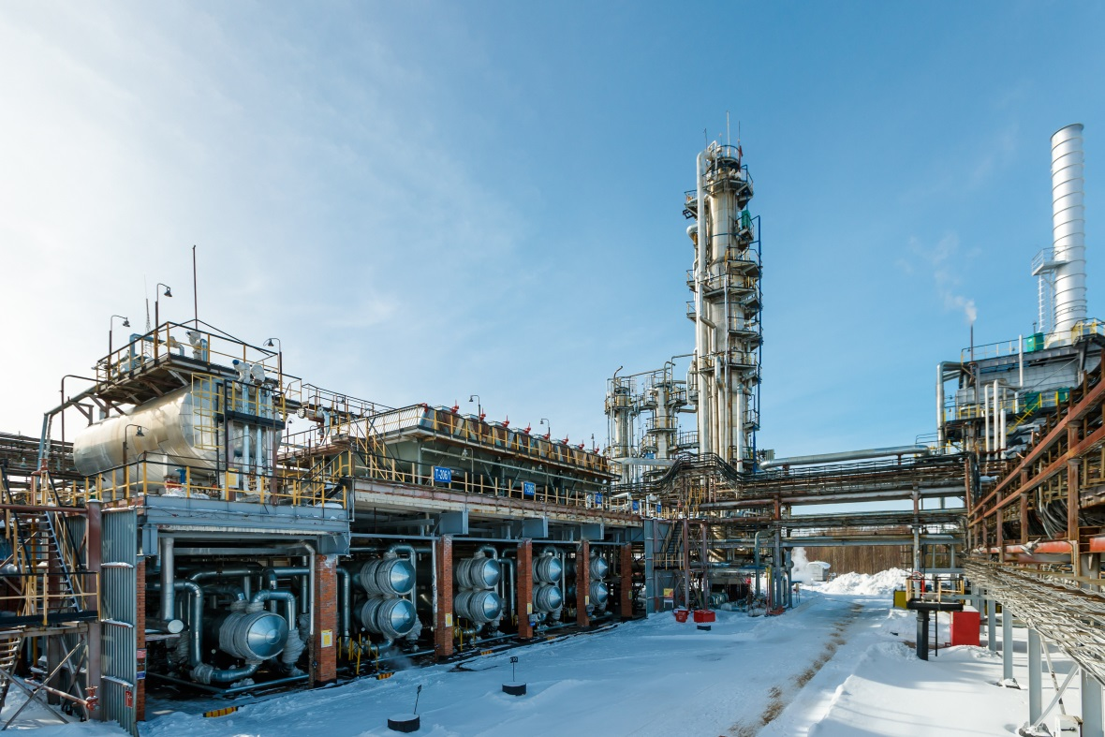
ООО «Нижневартовское нефтеперерабатывающее объединение» (ООО «ННПО»)
Генеральный директор
Н.В. Родыгин
2023 год
Notes:
Уважаемый Игорь Иванович (Шувалов — председатель заседания), уважаемые коллеги!

Slide 2
Социальная поддержка молодых специалистов ООО «ННПО»
ИПОТЕЧНАЯ ПРОГРАММА
САНАТОРНО-КУРОРТНОЕ ОЗДОРОВЛЕНИЕ
ДМС, СТРАХОВАНИЕ ОТ НЕСЧАСТНЫХ СЛУЧАЕВ
ДОСТАВКА ДО МЕСТА РАБОТЫ И ОБРАТНО
ЛЬГОТНЫЙ ПРОЕЗД В ОТПУСК И ОБРАТНО
МАТПОМОЩЬ ПО КОЛЛЕКТИВНОМУ ДОГОВОРУ
ДОПЛАТЫ К ЗАРАБОТНОЙ ПЛАТЕ МОЛОДЫМ СПЕЦИАЛИСТАМ, РАБОТАЮЩИМ ПО РАБОЧИМ ПРОФЕССИЯМ
СЛУЖЕБНОЕ ЖИЛЬЕ/КОМПЕНСАЦИЯ НАЙМА ЖИЛЬЯ
СЕВЕРНАЯ НАДБАВКА В ПОЛНОМ РАЗМЕРЕ С ПЕРВОГО ДНЯ РАБОТЫ

Slide 3
Обучение и развитие молодых специалистов ООО «ННПО»
ПОВЫШЕНИЕ КВАЛИФИКАЦИИ
УЧАСТИЕ В НАУЧНО-ПРАКТИЧЕСКИХ КОНФЕРЕНЦИЯХ
НАСТАВНИЧЕСТВО
БЕСПРОЦЕНТНЫЕ ОБРАЗОВАТЕЛЬНЫЕ ЗАЙМЫ
УЧАСТИЕ В КОНКУРСЕ «ЛУЧШИЙ ПО ПРОФЕССИИ»
КАРЬЕРНЫЙ РОСТ, РОТАЦИЯ

Slide 4
Основные востребованные профессии
Оператор технологических установок
Оператор товарный
Лаборант химического анализа
Электромонтёр по ремонту и обслуживанию электрооборудования
Приборист
Технолог
Общество готово принять производственную практику студентов по специальности:
Химическая технология природных энергоносителей и углеродных материалов;
Переработка нефти;
Электрооборудование и электрохозяйство;
Автоматизация технологических процессов и производств
Общество готово принять на оплачиваемую практику при наличии удостоверения по профессии.

Slide 5
Основные востребованные профессии
Наличие открытых вакансий:
- лаборант химического анализа;
- электромонтер по ремонту и обслуживанию электрооборудования;
оператор технологических установок;
оператор товарный;
приборист;
слесарь по ремонту технологических установок;
ведущий технолог;
инженер по теплоэнергетике;
ведущий инженер по транспорту;
ведущий инженер по промышленной и пожарной безопасности.

Slide 6
Контакты ООО «ННПО»
Начальник отдела по персоналу и социальным программам
Шихова Рима Тимергазиевна (3466) 67-41-65, 89044838664 WhatsApp/Viber
RTShikhova@nnpo.rosneft.ru;
Ведущий специалист по обеспечению персонала Ткаченко Екатерина Андреевна (3466) 67-41-82 доб 1048
EA_Tkachenko6@nnpo.rosneft.ru;

